Slide 1
Sistemas lineares
Programação Linear

Slide 2
EQUAÇÃO LINEAR
Equação linear é toda equação da forma:
a₁x₁ + a₂x₂+ a₃x₃ + ... + a_{n}x_{n} = b
em que
a₁, a₂, a₃, ... , a_{n} são números reais, que recebem o nome de coeficientes das incógnitas;
x₁, x₂,x₃, ... , x_{n} são incógnitas;
b é um número real chamado termo independente (quando b = 0, a equação recebe o nome de linear homogênea).

Slide 3
Exemplos
Veja alguns exemplos de equações lineares:
3x - 2y + 4z = 7 -2x + 4z = 3t - y + 4
(homogênea)
As equações a seguir não são lineares:
xy - 3z + t = 8
x²- 4y = 3t - 4

Slide 4
equações equivalentes
x – 2y = 4 → | Multiplicando os dois membros por 5 → | 5x - 10y = 20
8x + 6y = 2 → | Dividindo os dois membros por 2 → | 4x + 3y = 1
3x – y = 1 → | Adicionando 4 aos dois membros → | 3x – y + 4 = 1 + 4
x + y = 3 → | Subtraindo 1 dos dois membros → | x + y – 1 = 3 – 1

Slide 5
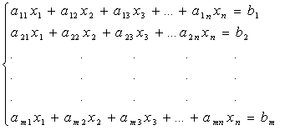
SISTEMAS LINEARES
Denomina-se sistema linear de m equações nas n incógnitas x₁, x₂, ..., x_{n} a todo sistema da forma:
Solução é a n-upla de números reais ordenados (r₁, r₂, r₃,..., r_{n}) que é, simultaneamente, solução de todas as equações do sistema.

Slide 6


Matrizes associadas a um sistema linear
Matriz Incompleta: a matriz A formada pelos coeficientes das incógnitas do sistema.
a matriz incompleta é:

Slide 7

Matriz Completa: matriz B que se obtém acrescentando à matriz incompleta uma última coluna formada pelos termos independentes das equações do sistema.

Slide 8
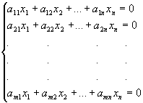

Sistemas homogêneos
Um sistema é homogêneo quando todos os termos independentes das equações são:
Exemplo:
A n-upla (0, 0, 0,...,0) é sempre solução de um sistema homogêneo com n incógnitas e recebe o nome de solução trivial.
Quando existem, as demais soluções são chamadas não-triviais.

Slide 9
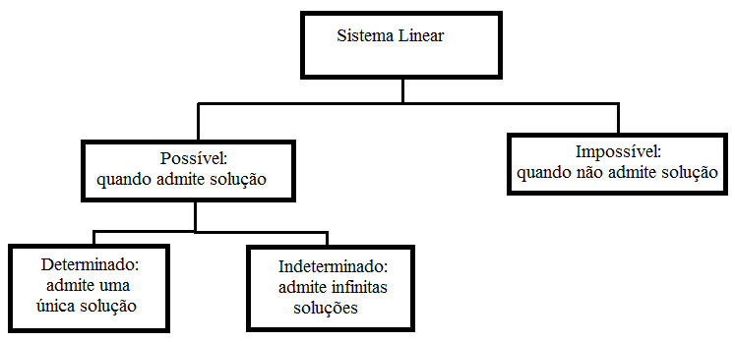
Classificação de um sistema quanto ao número de soluções

Slide 10

Exemplos:
Resolvendo o sistema ,
encontramos uma única solução:
o par ordenado (3,5).
Assim, dizemos que o sistema é possível (tem solução) e determinado (solução única).

Slide 11

Exemplo
No caso do sistema ,
verificamos que os pares ordenados
(0,8), (1,7),(2,6),(3,5),(4,4),(5,3),...são algumas de suas infinitas soluções.
Por isso, dizemos que o sistema é possível (tem solução) e indeterminado (infinitas soluções).

Slide 12

Exemplo
Para
verificamos que nenhum par ordenado satisfaz simultaneamente as equações.
Portanto, o sistema é impossível (não tem solução).

Slide 13
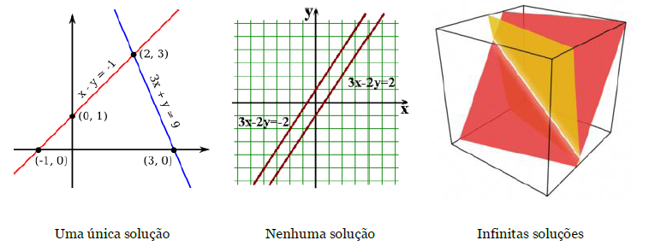
Graficamente

Slide 14
Sistema normal
Um sistema é normal quando tem o mesmo número de equações (m) e de incógnitas (n
e o determinante da matriz incompleta associada ao sistema é diferente de zero.
Se m=n e det A 0, então o sistema é normal.

Slide 15

Regra de Cramer
Todo sistema normal tem uma única solução dada por:
em que i { 1,2,3,...,n}, D= detA é o determinante da matriz incompleta associada ao sistema, e
D_{xi} é o determinante obtido pela substituição, na matriz incompleta, da coluna i pela coluna formada pelos termos independentes.

Slide 16


Discussão de um sistema linear
Se um sistema linear tem n equações e n incógnitas, ele pode ser:
a) Possível e Determinado, se D = detA 0; caso em que a solução é única.
Exemplo:
Então, o sistema é possível e determinado, tendo solução única.

Slide 17

Possível e Indeterminado
Se D= D_{x1} = D_{x2} = D_{x3} = ... = D_{xn}= 0,
Um sistema possível e indeterminado apresenta infinitas soluções.
Exemplo:
D=0, D_{x} =0, D_{y}=0 e D_{z}=0
Assim, o sistema é possível e indeterminado, tendo infinitas soluções.

Slide 18



Impossível
Se D = 0 e D_{xi} 0, e existe um Dxi ≠0 para 1≤ xi ≤ n; caso em que o sistema não tem solução.
Exemplo:
Como D = 0 e D_{x} 0, o sistema é impossível e não apresenta solução.

Slide 19


Sistemas Equivalentes
Dois sistemas são equivalentes quando possuem o mesmo conjunto solução.
Por exemplo, dados os sistemas:
verificamos que o par ordenado (x, y) = (1, 2) satisfaz ambos e é único. Logo, S₁ e S₂ são equivalentes: S₁ ~ S_{2.}

Slide 20


Propriedades
a) Trocando de posição as equações de um sistema, obtemos outro sistema equivalente. Por exemplo:
S₁ ~S₂

Slide 21

b) Multiplicando uma ou mais equações de um sistema por um número K (K IR*), obtemos um sistema equivalente ao anterior. Por exemplo:
S₁ ~S₂

Slide 22


c) Adicionando a uma das equações de um sistema o produto de outra equação desse mesmo sistema por um número k ( K IR*), obtemos um sistema equivalente ao anterior. Por exemplo:
Dado
substituindo a equação (II) pela soma do produto de (I) por -1 com (II), obtemos:
S₁~S₂, pois (x,y)=(2,1) é solução de ambos os sistemas.

Slide 23
Sistemas Lineares Escalonados
Utilizamos a regra de Cramer para discutir e resolver sistemas lineares em que o número de equações (m) é igual ao número de incógnitas (n).
Quando m e n são maiores que três, torna-se muito trabalhoso utilizar essa regra.
Por isso, usamos a técnica do escalonamento, que facilita a discussão e resolução de quaisquer sistemas lineares.
Dizemos que um sistema, em que existe pelo menos um coeficiente não-nulo em cada equação, está escalonado se o número de coeficientes nulos antes do primeiro coeficiente não nulo aumenta de equação para equação.

Slide 24
procedimento:
Fixamos como 1º equação uma das que possuem o coeficiente da 1º incógnita diferente de zero.
Utilizando as propriedades de sistemas equivalentes, anulamos todos os coeficientes da 1ª incógnita das demais equações.
Repetimos o processo com as demais incógnitas, até que o sistema se torne escalonado.

Slide 25


Exemplo
I. O número de equações é igual ao número de incógnitas (m = n)
1ºpasso: Anulamos todos os coeficientes da 1º incógnita a partir da 2º equação, aplicando as propriedades dos sistemas equivalentes:
Trocamos de posição a 1º equação com a 2º equação, de modo que o 1º coeficiente de x seja igual a 1:

Slide 26


Trocamos a 2º equação pela soma da 1º equação, multiplicada por -2, com a 2º equação
Trocamos a 3º equação pela soma da 1º equação, multiplicada por -3, com a 3º equação:

Slide 27

2º passo: Anulamos os coeficientes da 2º incógnita a partir da 3º equação:
Trocamos a 3º equação pela soma da 2º equação, multiplicada por -1, com a 3º equação:
Agora o sistema está escalonado e podemos resolvê-lo.
-2z=-6 z=3
Substituindo z=3 em (II):
-7y - 3(3)= -2 -7y - 9 = -2 y=-1
Substituindo z=3 e y=-1 em (I):
x + 2(-1) + 3= 3 x=2
Então, x=2, y=-1 e z=3

